Slide 1
"Балдырғандар мектебі"
12-23 тамыз
аралығында
болашақ бірінші сынып оқушыларын
мектепке дайындау үшін жұмыс істейді.
Барлық тілек білдірушілерді
балдырғандарды күтеміз!

Slide 2
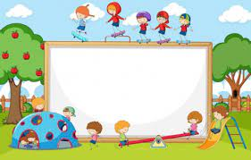
«Күншуақ»
жазғы сауықтыру алаңы.
1 маусым-3-14 маусым.
2 маусым-5-16 тамыз
Балаларды қызықты ойындар, сайыстар,
кинотеатрға сапарлар,
№ 2 мектепке экскурсиялар және
тағы басқада іс-шаралар өтеді.

Slide 3
«Күншуақ»
пришкольная площадка
1 сезон - с 3 по 14 июня.
2 сезон - с 5 по 16 августа.
Ребят ждут интересные игры, конкурсы, поездки в кинотеатр, экскурсии в ДШ № 2 и многое другое

Slide 4
«Малышкина школа»
для подготовки к школе
будущих первоклассников
с 12 по 23 августа
будет работать
Ждём всех желающих!

